Slide 1
Jabatan Hal Ehwal Agama Terengganu
KHUTBAH MULTIMEDIA
Siri: 14/2024
1 Syawal 1445
AIDILFITRI HARI BERSYUKUR
http://e-khutbah.terengganu.gov.my

Slide 2
Takbir
االلهُ أَكْبَرُ اللهُ أَكْبَرُ اللهُ أَكْبَرُ
اللهُ أَكْبَرُ اللهُ أَكْبَرُ اللهُ أَكْبَرُ
اللهُ أَكْبَرُ اللهُ أَكْبَرُ اللهُ أَكْبَرُ
اللهُ أَكْبَرُ كَبِيْرًا، وَالْحَمْدُ لِلَّهِ كَثِيْرًا،
وَسُبْحَانَ اللهِ بُكْرَةً وَأَصِيْلاً.

Slide 3
Pujian Kepada Allah SWT
الْحَمْدُ لِلّٰهِ
Segala puji-pujian hanya bagi Allah SWT

Slide 4
Syahadah
وَأَشْهَدُ أَنْ لَا إِلٰهَ إِلَّا اللهُ وَحْدَهُ لَا شَرِيكَ لَهُ،
وَأَشْهَدُ أَنَّ سَيِّدَنَا مُحَمَّدًا عَبْدُهُ وَرَسُولُهُ
Dan aku bersaksi bahawa tiada Tuhan melainkan Allah sahaja tiada sekutu bagi-Nya,
Dan aku bersaksi bahawa junjungan kita Muhammad adalah hamba dan Rasul-Nya

Slide 5
Selawat Ke Atas Nabi Muhammad SAW
اللّٰهُمَّ صَلِّ وَسَلِّمْ عَلَى سَيِّدِنَا وَحَبِيْبِنَا مُحّمَّدٍ وَعَلَى آلِهِ وَأَصْحَابِهِ وَمَنْ تَبِعَهُمْ بِإِحْسَانٍ إِلَى يَوْمِ الدِّيْنِ.
Ya Allah, selawat dan salam ke atas junjungan dan kekasih kami, Muhammad, keluarga serta para Sahabatnya, dan orang-orang yang mengikuti mereka secara baik hingga hari kiamat.

Slide 6
Pesanan Takwa
اِتَّقُوا اللهَ
“Bertaqwalah kepada Allah”

Slide 7
Tajuk
Khutbah Hari Ini:
AIDILFITRI HARI BERSYUKUR
1 Syawal 1445

Slide 8
اللهُ أَكْبَرُ، اللهُ أَكْبَرُ،
اللهُ أَكْبَرُ، وَلِلّٰهِ الْحَمْدُ

Slide 9
Sudah menjadi lumrah dalam kehidupan, kita perlu kepada perasaan gembira, perasaan senang dan suasana riang pada waktu-waktu tertentu.
Dari kerana itu, Allah S.W.T. mengurniakan kepada kita hari kebesaran dalam Islam, iaitu
Hari Raya Aidil Fitri sebagai suatu rahmat yang besar sentiasa disambut saban tahun, bagi mensyukuri nikmat Allah yang sempurna dalam kehidupan kita.

Slide 10
Islam tidaklah melarang bersuka ria dan bergembira di hari raya dengan pelbagai hidangan makanan yang lazat-lazat, sofa baharu, pakaian baharu dan lain-lain, selagi semua perkara tersebut berada dalam lingkungan syariat Islam.

Slide 11
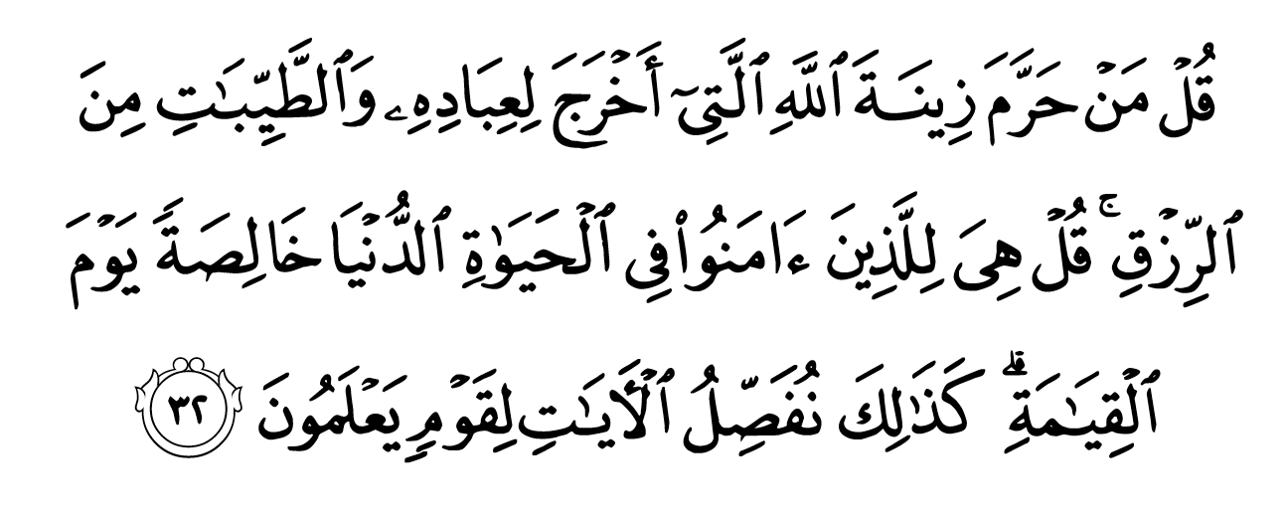
Allah SWT berfirman
dalam surah Al-A’raf, ayat 32:
Maksudnya: Katakanlah wahai Muhammad s.a.w., siapakah yang mengharamkan kesenangan hidup dunia dan pelbagai rezeki baik-baik yang Allah jadikan untuk para hamba-Nya. Katakanlah wahai Muhammad s.a.w. semuanya itu untuk orang-orang yang beriman di dunia ini dan khusus bagi mereka di hari akhirat.

Slide 12
Dalam sebuah hadis Nabi SAW yang diriwayatkan oleh Imam Muslim bermaksud:
"Ada dua kegembiraan bagi orang yang berpuasa; kegembiraan ketika berbuka (seperti pada hari raya) dan kegembiraan ketika bertemu dengan Tuhannya, Allah."

Slide 13
Ternyata rasa suka dan gembira bagi orang beriman adalah berkait rapat dengan terikat hatinya dengan Allah dan rahmat-Nya. Kita sebagai orang yang beriman, kegembiraan dan keseronokan yang dimiliki sewajarnya menjadi kesan kepada ketaatan hanya untuk Allah S.W.T. serta sedar bahawa semua nikmat diterima adalah dari kurnia rahmat-Nya semata-mata.

Slide 14
Sehubungan dengan itu, Sayyidina Ali karrama Allah wajhah pernah menyebut:
“Hari raya itu adalah untuk orang yang Allah telah terima ibadat puasanya dan Allah mensyukuri kesungguhan ibadat dilakukannya. Setiap hari yang kamu tidak melakukan maksiat padanya, maka itulah sebenarnya hari raya.”

Slide 15
اللهُ أَكْبَرُ، اللهُ أَكْبَرُ،
اللهُ أَكْبَرُ، وَلِلّٰهِ الْحَمْدُ

Slide 16
Pada hari raya Aidil Fitri yang mulia ini hendaklah kita menzahirkan rasa syukur kepada Allah SWT kerana telah mengurniakan kekuatan kepada kita, berjaya menunaikan pelbagai bentuk amal ibadat sepanjang bulan Ramadan yang baharu sahaja meninggalkan kita.

Slide 17
Jadikanlah rasa suka kita berhari raya pada hari ini, kesan daripada sifat takwa yang telah dikurniakan oleh Allah SWT sepanjang tempoh ibadat puasa yang lalu.
Jadikanlah rasa gembira kita sewaktu hari raya ini, kerana kita syukur kepada Allah SWT yang menjadikan kita kembali fitrah kehambaan kita kepada Allah dan terbebas daripada cengkaman hawa nafsu.

Slide 18
Jadikanlah rasa sukacita kita pada hariraya kali ini, kerana kita telah diterima taubat oleh Allah SWT, lalu diampunkan segala dosa kita yang lampau.

Slide 19
Sebagaimana sabda Nabi kita SAW:
Maksudnya: Siapa sahaja berpuasa pada bulan Ramadan dalam keadaan beriman kepada Allah SWT serta mengharapkan ganjaran pahala daripada-Nya, sudah pasti diampunkan segala dosanya yang lampau.
(Hadis Riwayat Al-Bukhari)

Slide 20
Janganlah kita bergembira pada hari raya kerana melepaskan kehendak hawa nafsu yang dirasakan telah terbelenggu sepanjang bulan Ramadan.
Janganlah juga kita bersuka ria disebabkan telah bebas menikmati apa sahaja hidangan mengikut kehendak nafsu.
Pada hari raya yang mulia ini, marilah kita mengeratkan silaturrahim sesama kita.

Slide 21
Seruan Khatib
Mengakhiri khutbah Aidilfitri pada hari ini, sama-samalah kita berusaha meningkatkan takwa dalam diri setelah berjaya menyelesaikan ibadat puasa sebulan Ramadan.
Marilah sama-sama kita menunaikan tuntutan berhari raya dengan melakukan amalan sunat seperti ziarah-menziarahi, bermaaf-maafan, berpuasa 6 hari dalam bulan Syawal, dan bersedekah. Mudah-mudahan, kita termasuk dalam golongan hamba-Nya yang bersyukur.

Slide 22
أعُوذُ بِاللهِ مِنَ الشَّيْطَانِ الرَّجِيمِ
Maksudnya: Katakanlah: Serulah nama Allah atau Ar-Rahman, yang mana sahaja kamu serukan; kerana bagi-Nyalah nama-nama yang baik Dan janganlah kamu menyaringkan bacaan solatmu, dan janganlah kamu perlahankannya, dan gunakanlah sahaja satu cara yang sederhana antara itu.
(Surah Al-Isra’: 110)

Slide 23
بَارَكَ اللهُ لِي وَلَكُمْ بالْقُرْآنِ الْعَظِيْمِ.
وَنَفَعَنِي وَاِيَّاكُمْ بِمَا فِيْهِ مِنَ الآيَاتِ وَالذِّكْرِ الْحَكِيْمِ.
وَتَقَبَّلَ مِنِّي وَمِنْكُمْ تِلاوَتَهُ اِنَّهُ هُوَ السَّمِيْعُ الْعَلِيْمُ.
أقُوْلُ قَوْلِي هَذا وَأَسْتَغْفِرُ اللهَ الْعَظِيْمَ لِيْ وَلَكُمْ
وَلِسَائِرِ الْمُسْلِمِيْنَ وَالْمُسْلِمَاتِ وَالْمُؤْمِنِيْنَ وَالْمُؤْمِنَاتِ
فَاسْتَغْفِرُوْهُ إنَّهُ هُوَ الْغَفُوْرُ الرَّحِيْمُ.

Slide 24
Doa Antara Dua Khutbah
آمِينَ ، يَا مُوَفِّقَ الطَّائِعِينَ
وَفِّقنَا لِطَاعَتِكَ أَجمَعِينَ
وَتُب عَلَينَا وَعَلَى المُسلِمِينَ
وَاغفِر ذَنبَ مَن يَقُولُ: «أَستَغفِرُ اللهَ» العَظِيمَ
وَنَستَغفِرُ اللهَ

Slide 25
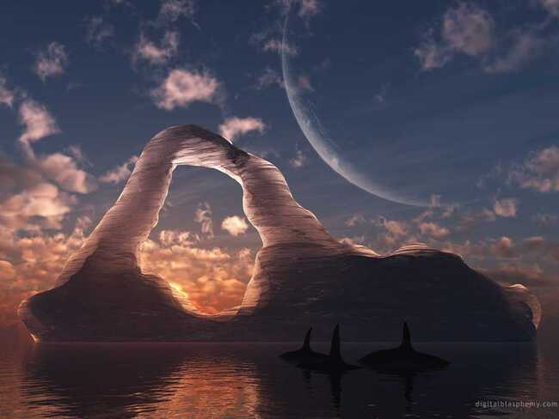
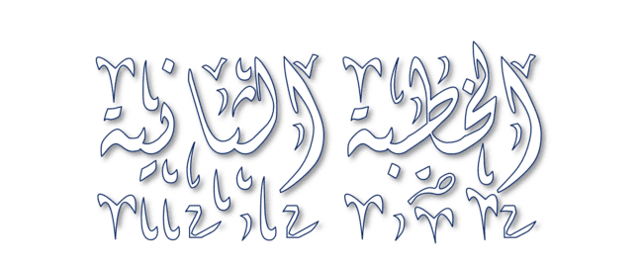

Slide 26
اللهُ أَكْبَرُ، اللهُ أَكْبَرُ، اللهُ أَكْبَرُ،
اللهُ أَكْبَرُ، اللهُ أَكْبَرُ، اللهُ أَكْبَرُ، اللهُ أَكْبَرُ، اللهُ أَكْبَرُ كَبِيْرًا، وَالْحَمْدُ ِللهِ كَثِيْرًا، وَسُبْحَانَ اللهِ بُكْرَةً وَأَصِيْلاً.

Slide 27
Pujian Kepada Allah S.W.T.
الْحَمْدُ لِلّٰهِ
Segala puji-pujian hanya
bagi Allah S.W.T.

Slide 28
Syahadah
وَأَشْهَدُ أَن لَّا إِلٰهَ إِلَّا اللهُ وَحْدَهُ لَا شَرِيْكَ لَهُ، وَأَشْهَدُ أَنَّ سَيِّدَنَا مُحَمَّدًا عَبْدُهُ وَرَسُوْلُهُ.
Dan aku bersaksi bahawa sesungguhnya tiada tuhan melainkan Allah, Yang Maha Esa, tiada sekutu bagi-Nya, dan juga aku bersaksi bahawa junjungan kami (Nabi) Muhammad (S.A.W) hamba-Nya dan rasul-Nya.

Slide 29
Selawat Ke Atas
Nabi Muhammad S.A.W
اللّٰهُمَّ صَلِّ وَسَلِّمْ وَبَارِكْ عَلَى سَيِّدِنَا مُحَمَّدٍ، وَعَلَى آلِهِ وَأَصْحَابِهِ أَجْمَعِيْنَ
Ya Allah, cucurilah rahmat, kesejahteraan dan keberkatan ke atas junjungan kami (Nabi) Muhammad (S.A.W) dan ke atas keluarganya dan sekalian para Sahabatnya.

Slide 30
Seruan Takwa
اتَّقُوا اللهَ فَقَدْ فَازَ الْمُتَّقُوْنَ
Bertakwalah kepada Allah dengan sebenar-benarnya, sesungguhnya berjayalah orang-orang yang bertaqwa.

Slide 31
SERUAN KHATIB
Dalam kegembiraan menyambut Syawal, marilah sama-sama kita berazam meneruskan semangat Ramadan dengan memperbanyakkan amal soleh secara berterusan. Khatib juga suka mengingatkan, agar kita semua merebut peluang untuk berpuasa 6 hari bulan Syawal.

Slide 32
Sabda Rasulullah SAW:
Yang bermaksud: Sesiapa yang berpuasa sebulan bulan Ramadan, kemudian diikuti dengan berpuasa 6 hari di bulan Syawal, maka ganjarannya seolah-olah dia berpuasa setahun.
(Hadis riwayat Muslim)

Slide 33
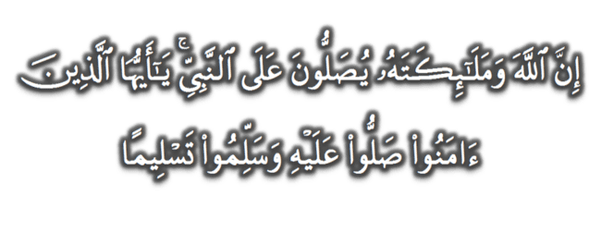
Seruan
Memperbanyakkan ucapan selawat dan salam kepada Rasulullah SAW
(Surah Al-Ahzab : Ayat 56)
“Sesungguhnya Allah Taala Dan Para MalaikatNya Sentiasa Berselawat Ke Atas Nabi (Muhammad).
Wahai Orang-orang Beriman! Berselawatlah Kamu
Ke Atasnya Serta Ucapkanlah Salam Sejahtera Dengan Penghormatan Ke Atasnya Dengan Sepenuhnya”.

Slide 34
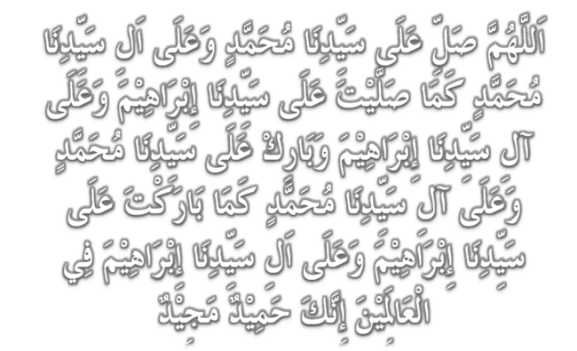
Selawat

Slide 35
DOA
اللّٰهُمَّ اغْفِرْ لِلْمُؤْمِنِيْنَ وَالْمُؤْمِنَاتِ، وَالمُسْلِمِيْنَ وَالْمُسْلِمَاتِ الأَحْيَاءِ مِنْهُمْ وَالأَمْوَات،
إِنَّكَ سَمِيْعٌ قَرِيْبٌ مُجِيْبُ الدَّعَوَات.
اللّٰهُمَّ ادْفَعْ عَنَّا الْبَلاءَ وَالْوَبَاءَ وَالْفَحْشَاءَ
مَا لا يَصْرِفُهُ غَيْرُكَ

Slide 36
DOA
اللّٰهُمَّ إِنَّا نَعُوذُ بِكَ مِنَ البَرَصِ وَالْجُنُونِ وَالْجُذَامِ وَمِن سَيِّئِ الأَسْقَامِ.
اللّٰهُمَّ اشْفِ مَرْضَانَا وَارْحَمْ مَّوْتَانَا، وَالْطُفْ بِنَا فِيمَا نَزَلَ بِنَا

Slide 37
Ya Allah…
Peliharakanlah
Kebawah Duli Yang Maha Mulia Raja Kami
Al-Wathiqu Billah Sultan Mizan Zainal Abidin Ibni Al-Marhum Sultan Mahmud
Al-Muktafi Billah Shah,
Limpahkanlah RahmatMu Untuk Baginda,
Juga Untuk Sultanah Nur Zahirah
Sultanah Terengganu
Dan Peliharakanlah Putera Puteri,
Ahli Keluarga, Keturunan dan Kerabat Baginda

Slide 38
Ya Allah…
Peliharakanlah Para Ulama’,
Semua Pembesar, Hakim-Hakim,
Pegawai Kerajaan dan Rakyat Jelata Baginda
Dari Kalangan Orang Islam dan
Mereka Yang Beriman Lelaki dan Perempuan
Di Dunia dan Akhirat Dengan Segala RahmatMu,
Wahai Allah Yang Maha Penyayang.
Ya Allah…
Peliharakanlah Juga Raja Muda Kami
Tengku Muhammad Ismail Ibni
Al-Wathiqu Billah Sultan Mizan Zainal Abidin

Slide 39
DOA
اللَّهُمَّ أَعِزَّ الإِسْلاَمَ وَالْمُسْلِمِيْنَ، وَأَذِلَّ الْمُعْتَدِيْنَ الظَّالِمِيْنَ، وَدَمِّرْ أَعْدَائَكَ أَعْدَاءَ الدِّيْنَ، وَانْصُرْنَا عَلَيْهِمْ يَا رَبَّ الْعَالَمِيْنَ
اللَّهُمَّ انْصُرْ إِخْوَانَنَا الْمُسْلِمِيْنَ وَالْمُجَاهِدِيْنَ فِيْ فَلَسْطِيْن وَفِيْ كُلِّ مَكَانٍ.

Slide 40
DOA …
Ya Allah,
Kami memohon hidayah dan petunjuk ke jalan kebenaran. Tetapkanlah iman kami di dalam agama-Mu. Basahilah lidah kami dengan bacaan al-Quran dan zikir kepada-Mu. Jadikanlah akhlak junjungan besar Nabi Muhammad SAW sebagai ikutan kami. Pereratkanlah hubungan sesama kami, saling bekerjasama dan bantu membantu dalam kebajikan dan taqwa.

Slide 41
DOA …
Ya Allah,
Jadikanlah negeri ini negeri yang aman, maju lagi diberkati. Bukakanlah pintu-pintu rezeki dari segala penjuru. Kurniakanlah kepada kami nikmat kesejahteraan yang berterusan. Jauhkanlah negeri kami ini daripada segala malapetaka, musibah dan apa jua kemurkaan-Mu.

Slide 42
DOA …
Ya Allah,
Anugerahkan pertolongan dan bantuanMu untuk saudara kami di Palestin. Berikanlah ketabahan dan kekuatan kepada mereka dalam menghadapi kekejaman rejim zionis. Peliharakanlah bumi Baitul Maqdis dan seluruh saudara kami di sana.
Amin Ya Rabbal alamin

Slide 43
DOA PENUTUP…
Kurniakanlah Kepada Kami Kebaikan Di Dunia Dan Kebaikan Di Akhirat Serta Hindarilah Kami Dari Seksaan Neraka

Slide 44
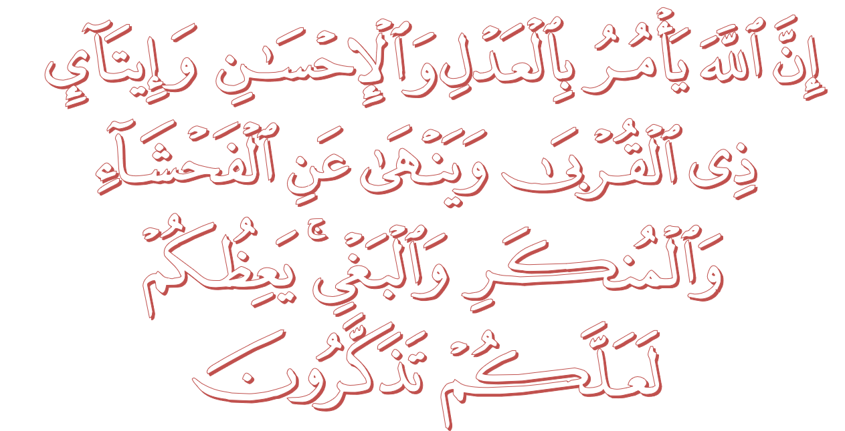
عِبَادَ اللهِ!

Slide 46
قُوْمُوْا إِلَى صَلاتِكُمْ،
يَرْحَمْكُمُ الله

